Slide 1
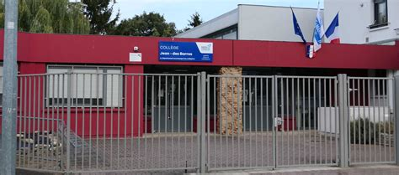
Présentation et oral de stage de 3eme
Daniel neau-inizan
3A
CollEge JEAn DES BARRES
OISSERY

Slide 2

Présentation
L’entreprise
Mes activités pendant le stage
Interventions techniques observées
Le métier de technicien informatique
Mon Projet Professionnel
Conclusion

Slide 3
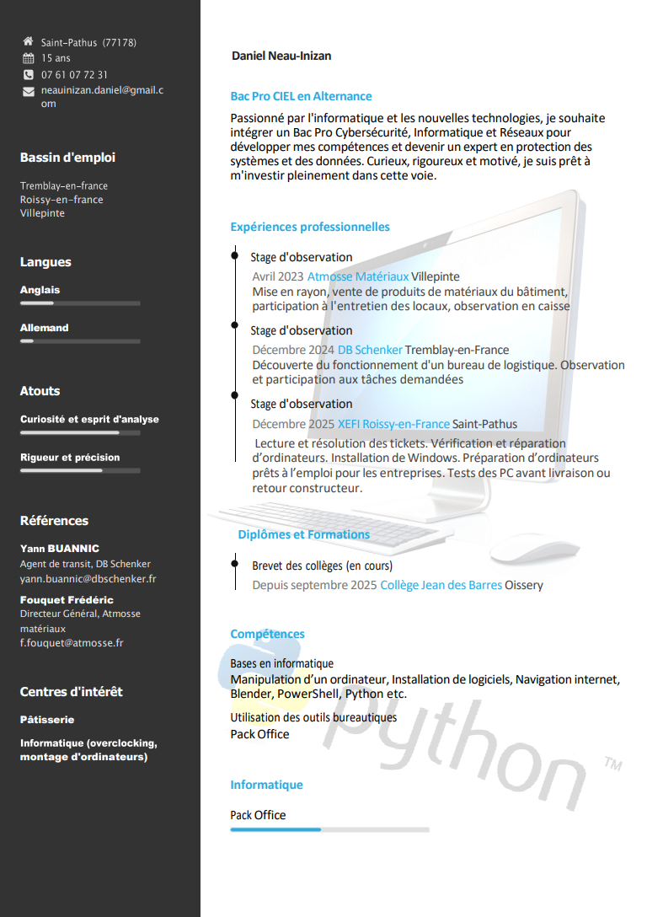
présentation
Daniel Neau-Inizan
15 ans
Collège Jean des Barres
Goût pour le numérique
Recherche d’entreprise:
- Sollicitation de la famille
- Création de mon cv: Nom Prénom, Adresse, et les Expériences Réalisées,
Projet professionnel :
Techniciens informatiques
Depuis plusieurs années, je m’intéresse à l’informatique et au dépannage des ordinateurs.

Slide 4

L’entreprise
XEFI accompagne les TPE/PME en :
- Maintenance informatique
- Sécurité & cybersécurité
- Cloud
- Vente de matériel (serveurs, PC)
XEFI est une entreprise spécialisée dans les services informatiques pour les entreprises : maintenance, cybersécurité et cloud.

Slide 5

Mes activités pendant le stage
- Ouverture et lecture des mails
- Préparation du briefing
- Gestion et suivi des tickets (Zendesk)
- Maintenance et réinstallation de Windows
- Enregistrement des PC dans Tactical RMM
Interventions techniques observées
- Installation Windows via serveur local
- Diagnostic matériel (RAM, disque dur)
- Test câble Ethernet et switch
- Intervention chez clients
- Utilisation AnyDesk pour prise à distance

Slide 6
Le métier de technicien informatique
Missions :
- Installation & configuration
- Maintenance & dépannage
- Aider les clients à résoudre des problèmes à distance.
- Sécurité des données
- Changer une barrette RAM défectueuse ou réinstaller Windows.
Qualités : rigueur, patience, compétences techniques

Slide 7
Mon Projet Professionnel
- Métier envisagé
Technicien informatique / cybersécurité
- Pourquoi ce métier m’intéresse
intérêt pour les ordinateurs
résolution de problèmes
nouvelles technologies
- Démarches effectuées
recherches ONISEP
discussions avec les techniciens
découverte du métier pendant le stage
- Études envisagées
Bac pro CIEL
BTS SIO
spécialisation cybersécurité

Slide 8
Conclusion
Stage très enrichissant
Découverte du travail en équipe
Compréhension du monde professionnel
Ce stage m’a permis de découvrir concrètement le métier de technicien informatique. J’ai particulièrement apprécié le dépannage et le contact avec les techniciens. Cette expérience a renforcé mon envie de poursuivre des études dans l’informatique, notamment vers un bac professionnel puis un BTS spécialisé.

